Slide 1

Python网络爬虫实战
--- 我们不生产数据，我们只是互联网的搬运工
主讲：徐文渊

Slide 2
课程提纲
Python网络爬虫 导论
1. Python语言简介
2. 网络爬虫简介
3. 网络爬虫实操

Slide 3
一、Python语言简介
为什么是python
视频短片
Python安装
Python常用开发工具
PyCharm
Jupyter
Sublime Text
Notes:
百度百科：https://baike.baidu.com/item/Python/407313?fr=aladdin

Slide 4
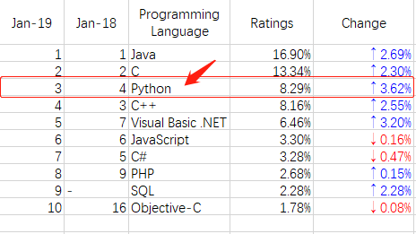
2019年最新编程语言排行榜出炉
Python编程语言赢得了“年度编程语言”的称号！
在统计领域排名第一 ；
在AI编程中排名第一 ；
在编写脚本时排名第一 ；
在编写系统测试时排名第一
Notes:
Python已经获得了这个称号，因为与其他所有语言相比，它在2018年获得了最多的排名。Python语言赢得了3.62％，Python现在已经成为大型编程语言的一部分。近20年来，C，C ++和Java一直位居前三，远远领先于其他公司。Python现在正在加入这三种语言。它是当今大学中最常用的第一语言；
除此之外，Python还在Web编程和科学计算领域处于领先地位（仅举几个其他领域）

Slide 5


Python安装
1. 官网下载安装：https://www.python.org/
2. Anaconda：https://repo.continuum.io/archive/
Notes:
推荐：使用 Anaconda 进行安装

Slide 6
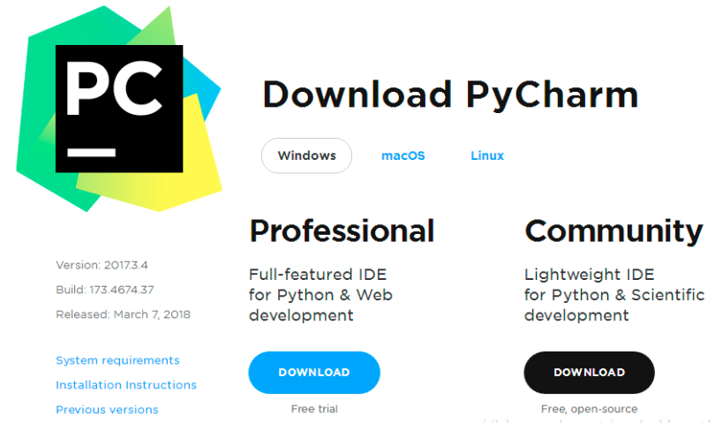
Python开发工具(1/3)
https://www.jetbrains.com/pycharm/

Slide 7

Python开发工具(2/3)
https://jupyter.org/
> jupyter notebook
[I 21:12:11.262 NotebookApp] [nb_conda_kernels] enabled, 3 kernels found
[I 21:12:12.531 NotebookApp] [jupyter_nbextensions_configurator] enabled 0.4.0
[I 21:12:13.277 NotebookApp] Serving notebooks from local directory: D:\python\jupyter_notebook
[I 21:12:13.278 NotebookApp] 0 active kernels
[I 21:12:13.279 NotebookApp] The Jupyter Notebook is running at: http://localhost:8888/
[I 21:12:13.279 NotebookApp] Use Control-C to stop this server and shut down all kernels (twice to skip confirmation).
Notes:
1.数据分析推荐使用 jupyter notebook
2.学习笔记推荐使用 jupyter notebook

Slide 8
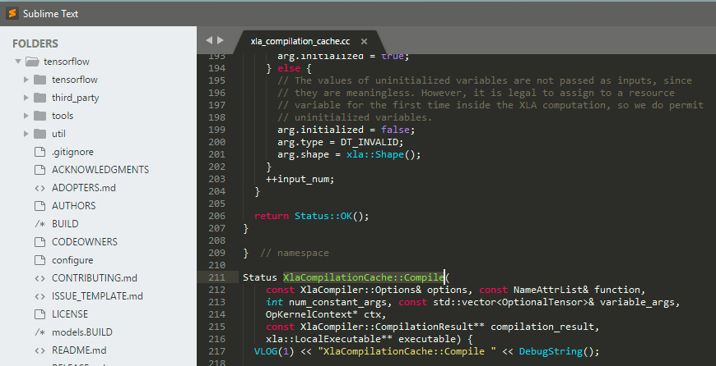
Python开发工具(3/3)
http://www.sublimetext.com/

Slide 9
二、网络爬虫简介
一、搜索引擎的重要组成部分
1.google
2.百度
3.今日头条
……
二、数据获取
…..
…..
三、仿真（模拟人的操作）
- 自动完成特定的任务

Slide 10
三、网络爬虫实操
知识点：数据提取-解析
Requests
Xpath
Notes:
XPath 使用路径表达式来选取 XML 文档中的节点或节点集。节点是通过沿着路径 (path) 或者步 (steps) 来选取的。http://www.w3school.com.cn/xpath/index.asp

Slide 11
三、网络爬虫实操
招投标网信息爬取
人人网自动登陆
网络学院教学视频爬取

Slide 12
软研院Python爱好者 微信群

Slide 13
网盘地址

Slide 14
THE END …

Slide 15
TO BE CONTINUED …

